Slide 1
«Цифровая волна – 2024»
Г.о. Подольск, Муниципальное общеобразовательное учреждение «Средняя общеобразовательная школа №29 им. П.И. Забродина»
«Электронный портфель ученика
в профильных инженерно-космических классах»
Заместитель директора по НМР,
к.т.н., учитель физики и астрономии,
лауреат премии правительства РФ
в области образования
И.С.Царьков

Slide 2
Цель работы: Развитие инженерного профильного обучения на базе нового цифрового образовательного инструмента - электронного портфеля - при изучении естественных наук для формирования у обучающихся мотивации к выбору профессиональной деятельности в сфере инновационных технологий и успешной самореализации в области современной инженерии.
Актуальность: Цифровая среда в образовательной организации полноценно применяется в учебном процессе только тогда, когда ее использование становится не просто элементом комфорта, а органической потребностью в работе учащихся во время обучения на уроке, в проектной деятельности, в домашней подготовке. Именно эту задачу выполняет технология «Электронный портфель ученика» естественным образом участвуя на всех этапах школьного урока и домашней подготовки, предоставляя перманентный доступ ко всемирной сети и всевозможным образовательным IT-сервисам. Электронный портфель позволяет трансформировать все элементы классического урока с помощью программных продуктов и современного цифрового оборудования, оптимизировать производительность работы как ученика, так и учителя, способствует формированию естественно-научных компетенций, мотивирует учащихся к выбору инженерных специальностей в высшей школе.

Slide 3
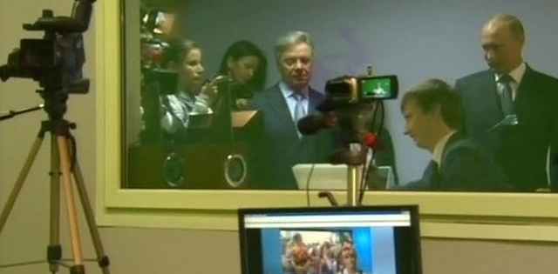
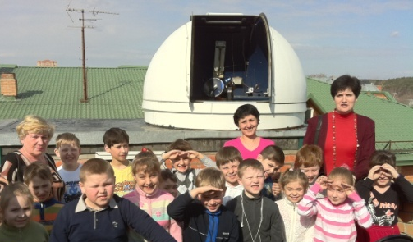
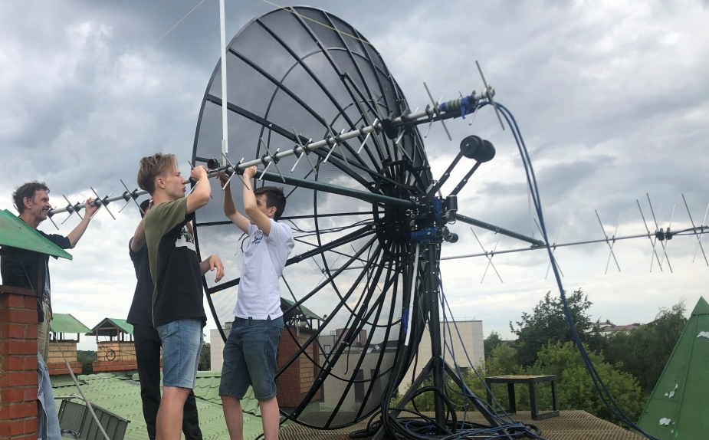
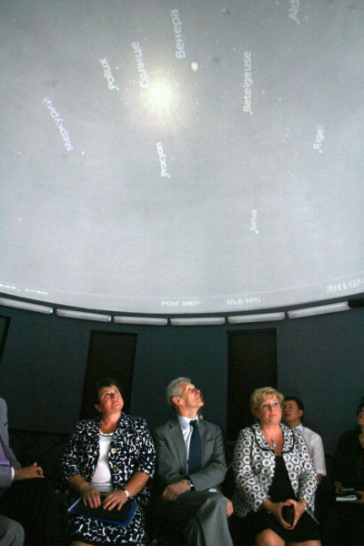
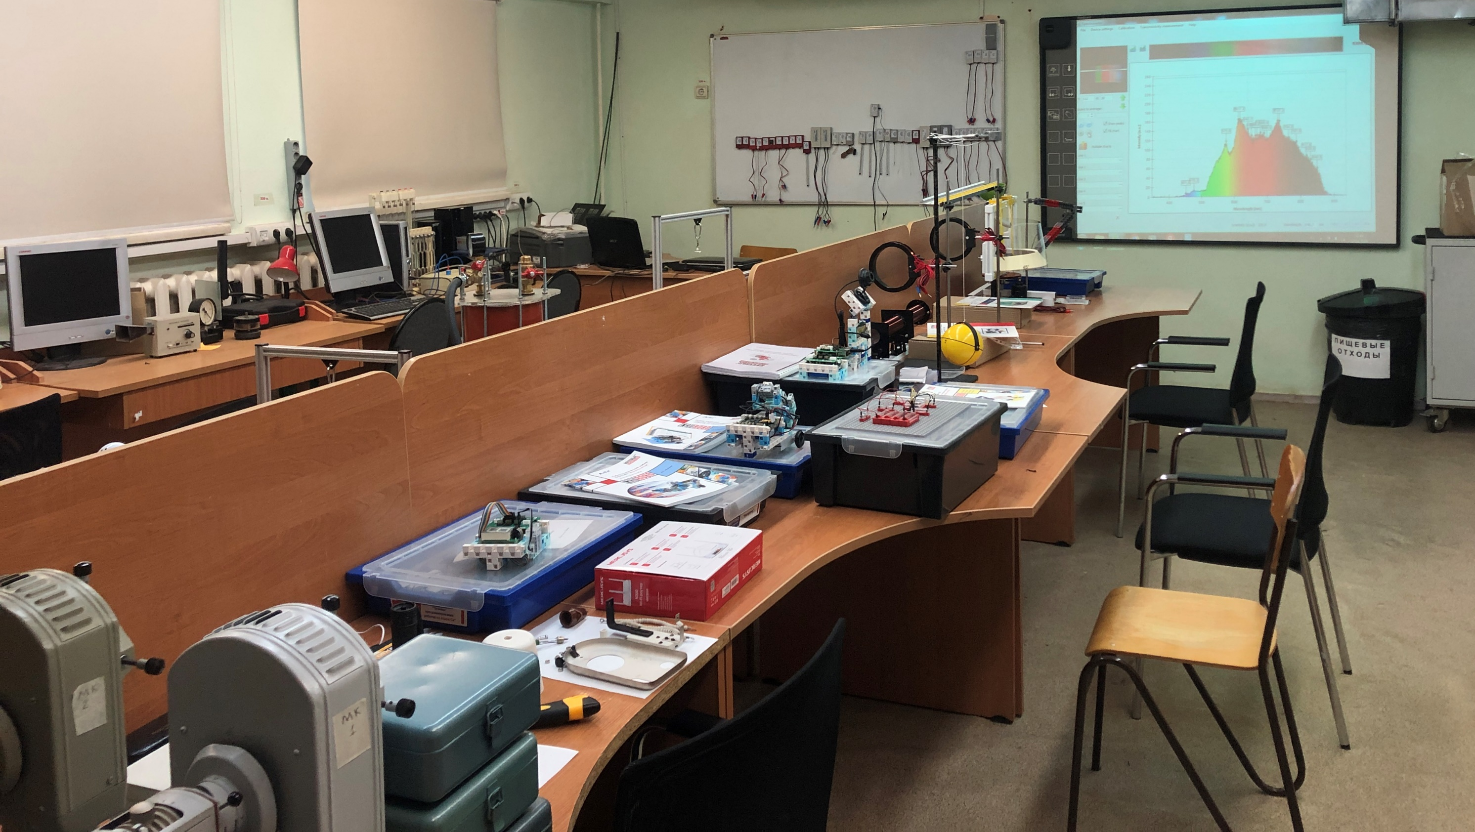
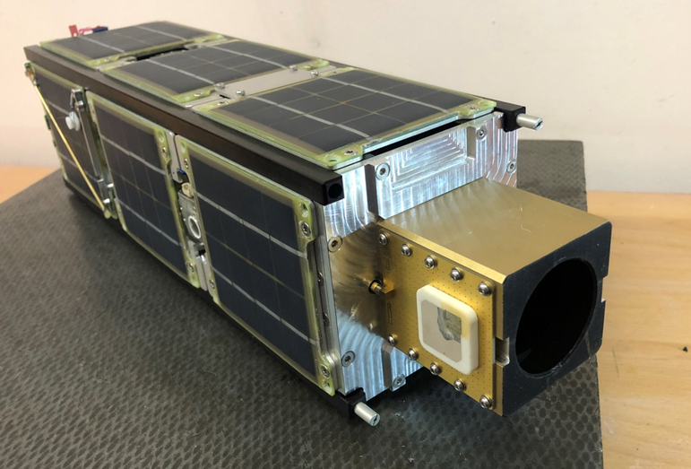
Цифровая школа проектных технологий
Цифровизация основного образования
«Электронный портфель ученика»
Цифровые лаборатории
Цифровой кабинет технологий
Цифровизация дополнительного образования
Био-энергетический комплекс
Школьная киностудия
Школьная обсерватория
Антенный пост ЦУП
Экобиостанция «Осетровка»
Цифровой планетарий
Нанолаборатория
Космический телескоп «УмКА-1»

Slide 4
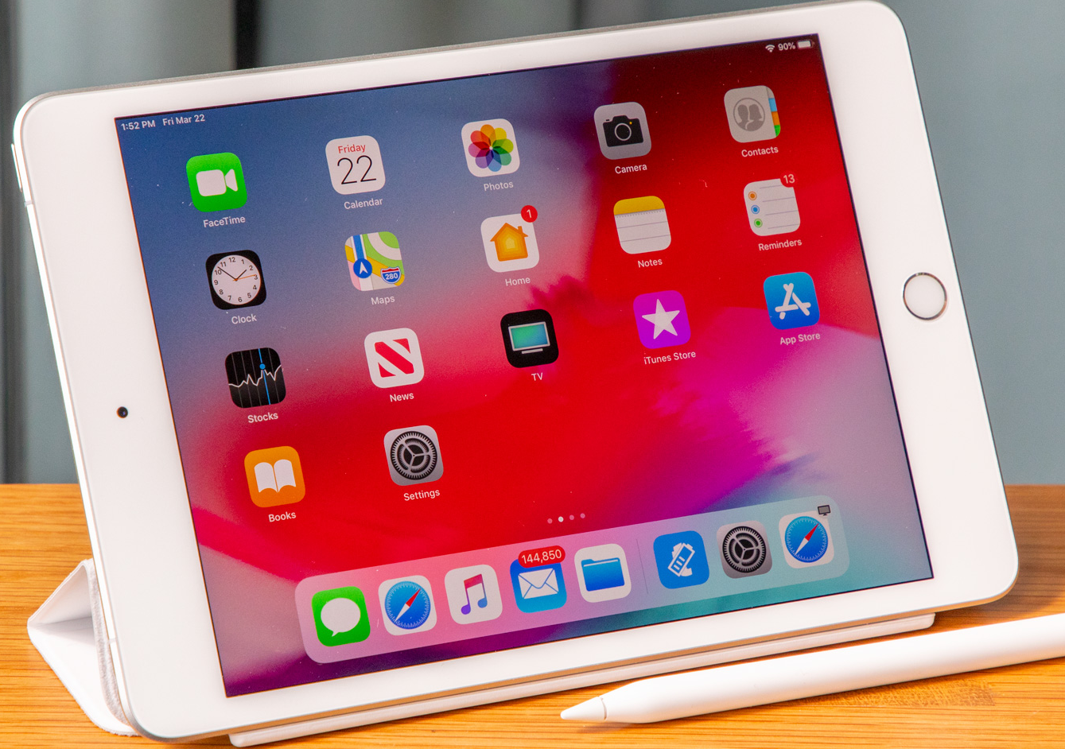
Традиционный портфель
Электронный портфель
ПЛАНШЕТ
библиотека,
аудио- и видеотека,
лингафонное устройство,
приборы по физике, химии,
биологии, интерактивная панель,
видеокамера, фотоаппарат,
музыкальная студия,
коммуникатор
Учебник, задачник, тетрадь, дневник, словарь, литература, калькулятор, карандаш, ручка, ластик, линейка, циркуль, кисти и краски, мольберт, карты, атласы, игры, шпаргалки, зеркало, кошелёк …

Slide 5
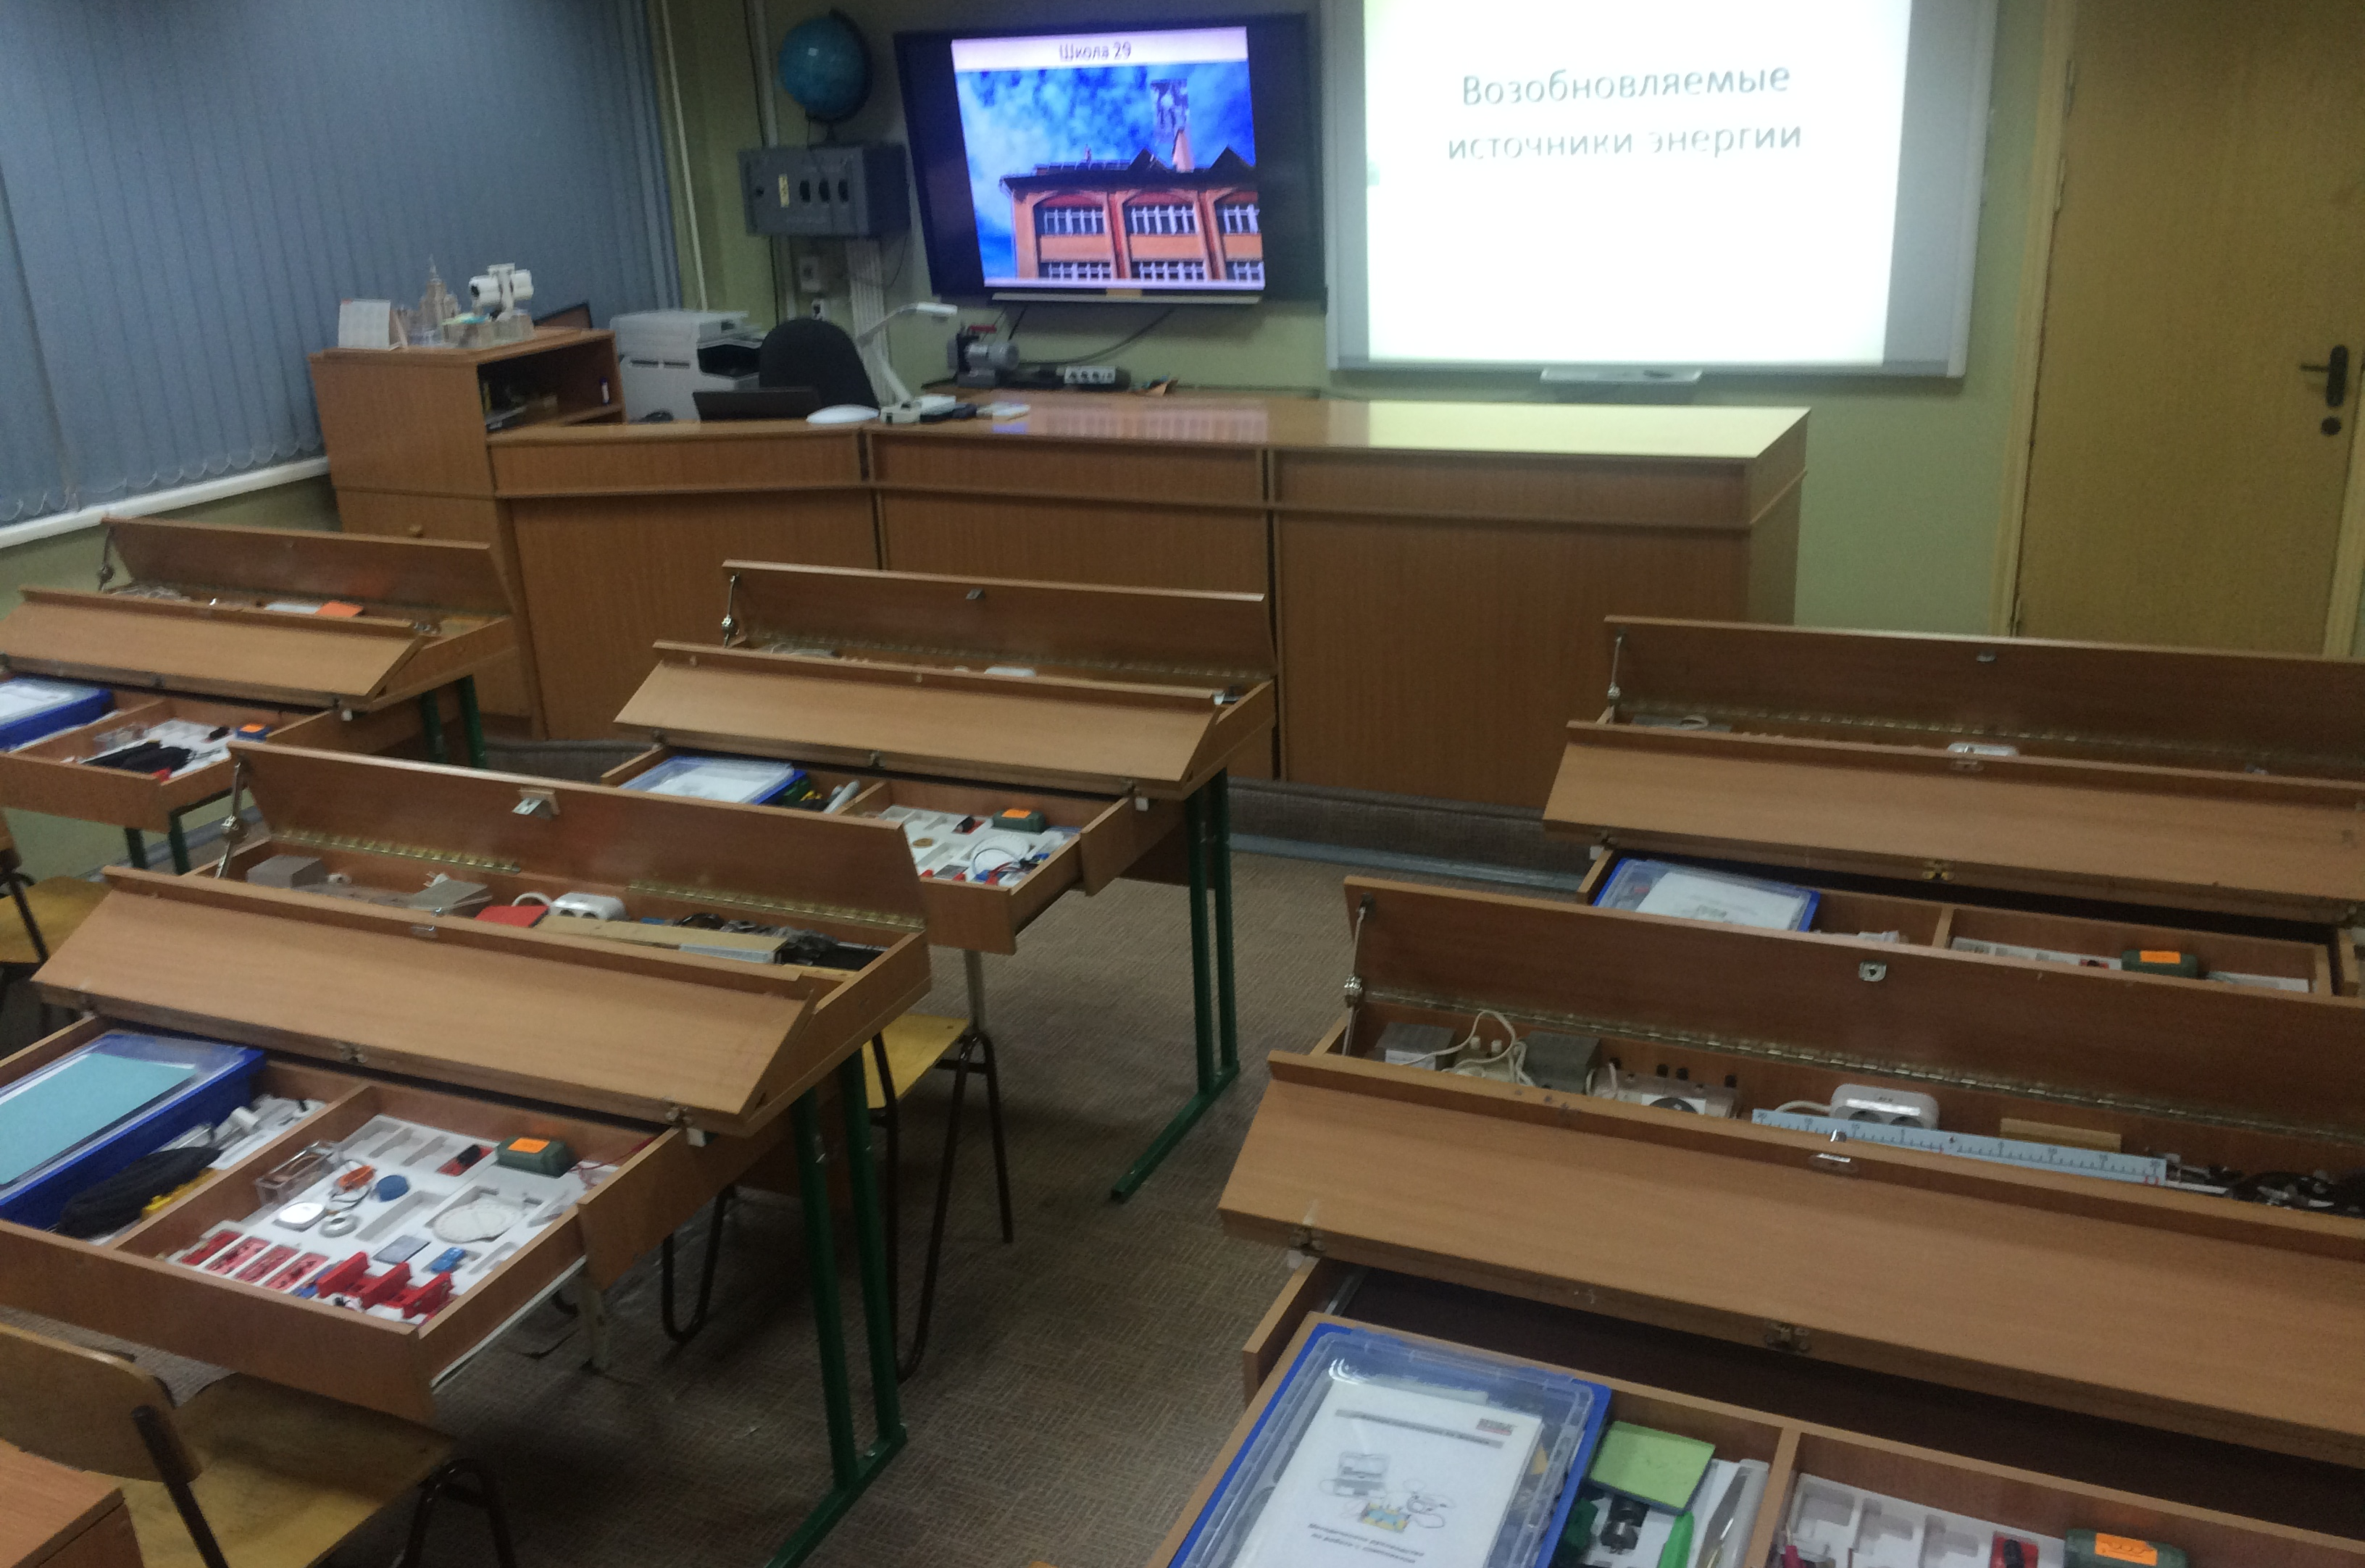
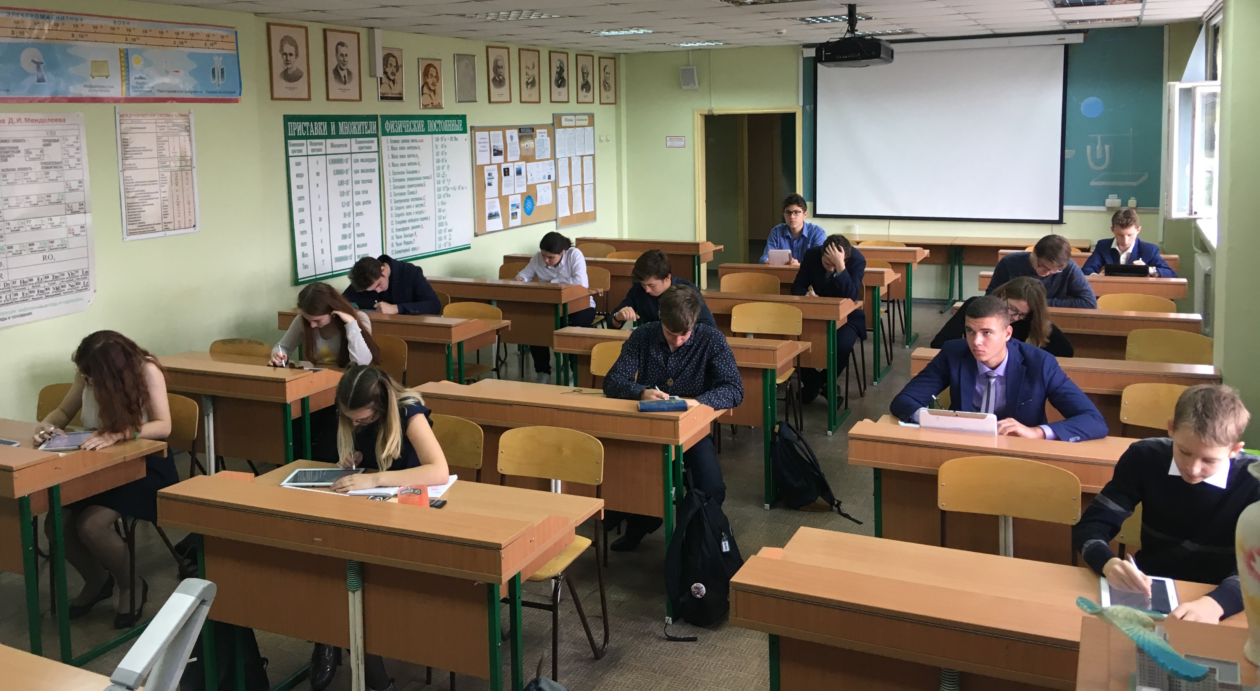
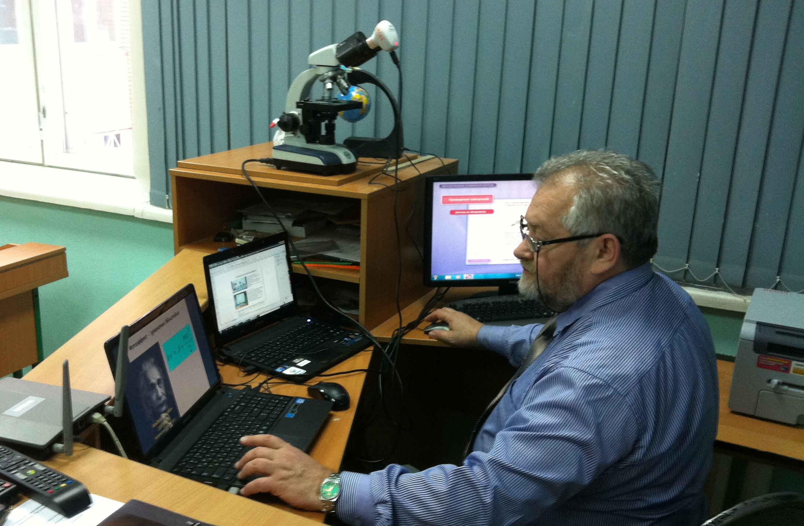
Цифровой кабинет физики
Столы-лаборатории кабинета физики
3D –оборудование кабинета
Основное рабочее место учителя
Мобильное рабочее место учителя

Slide 6
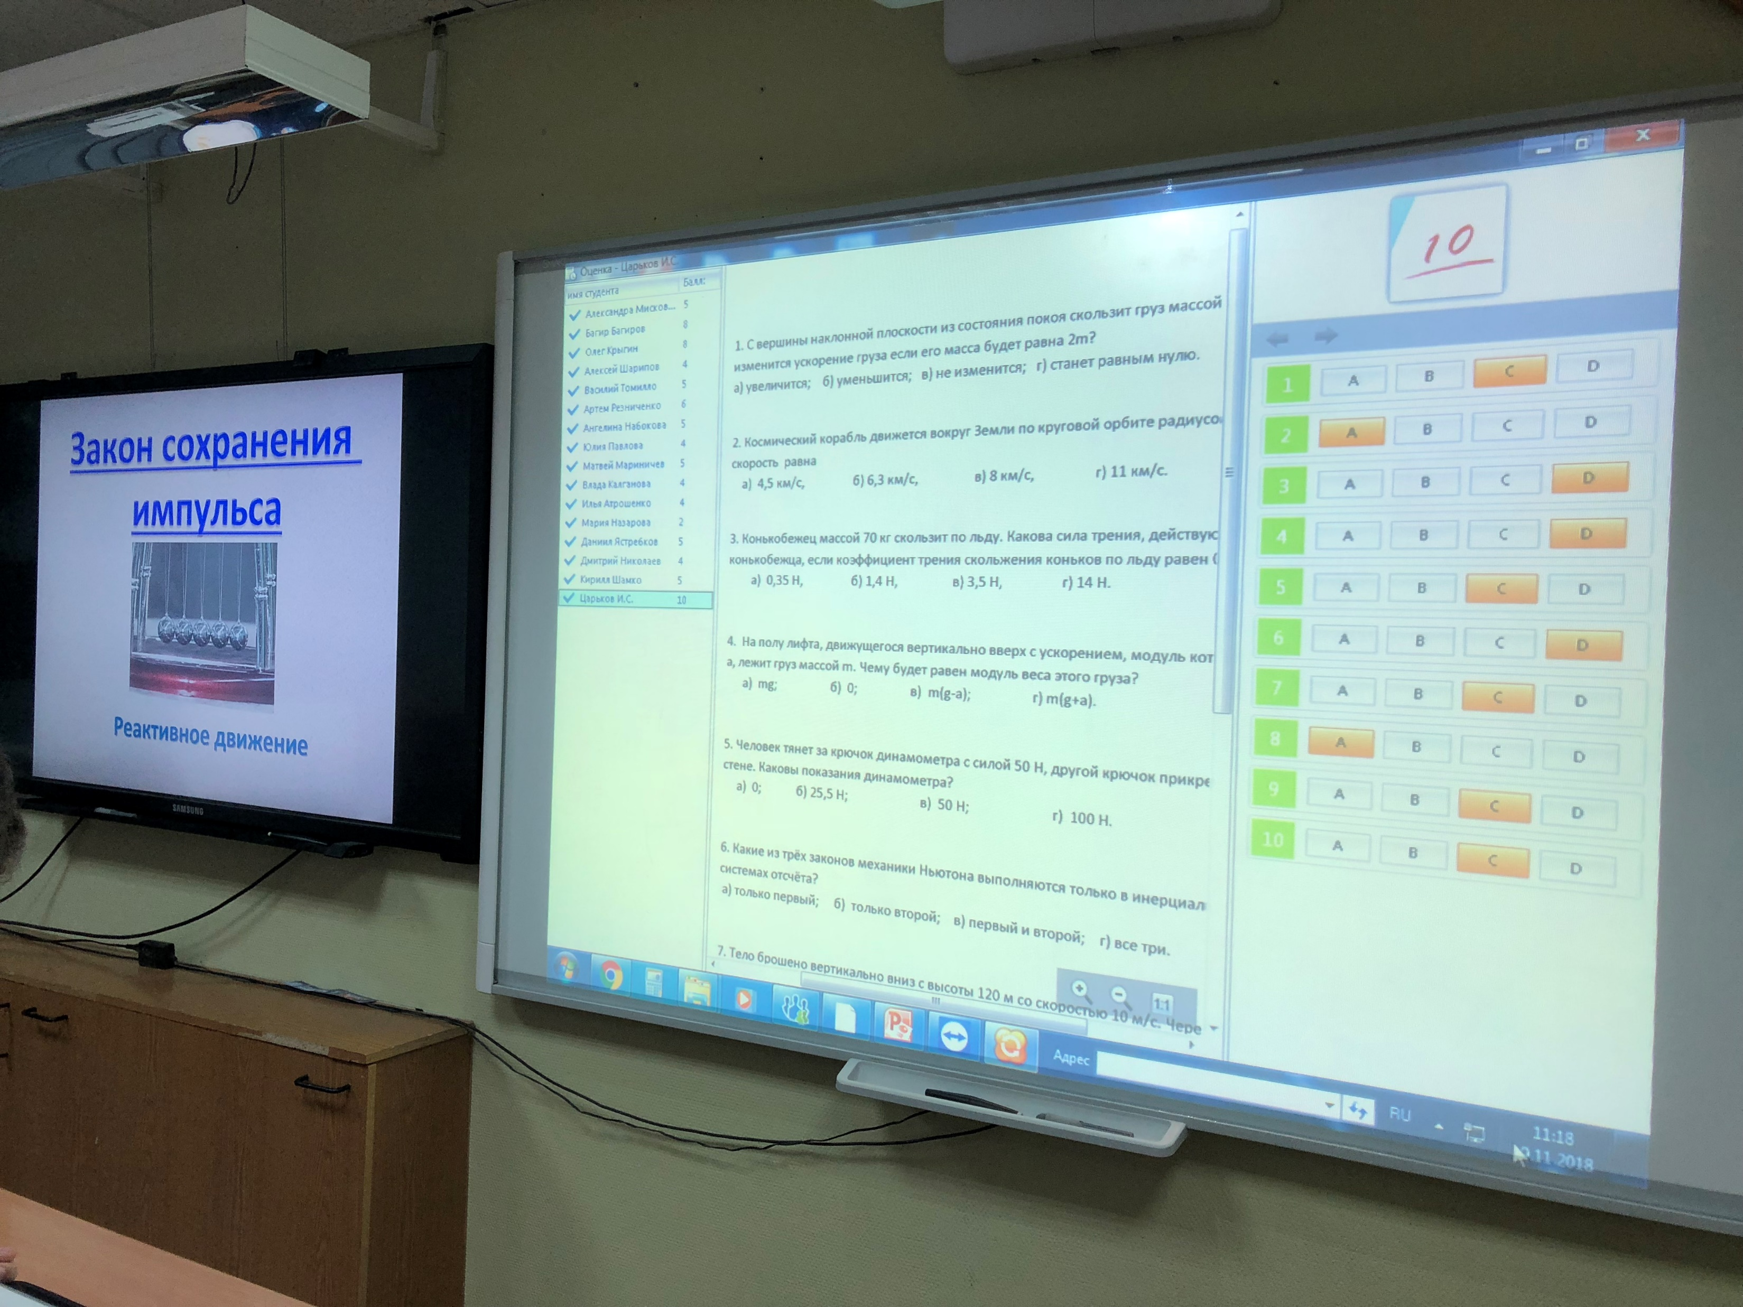
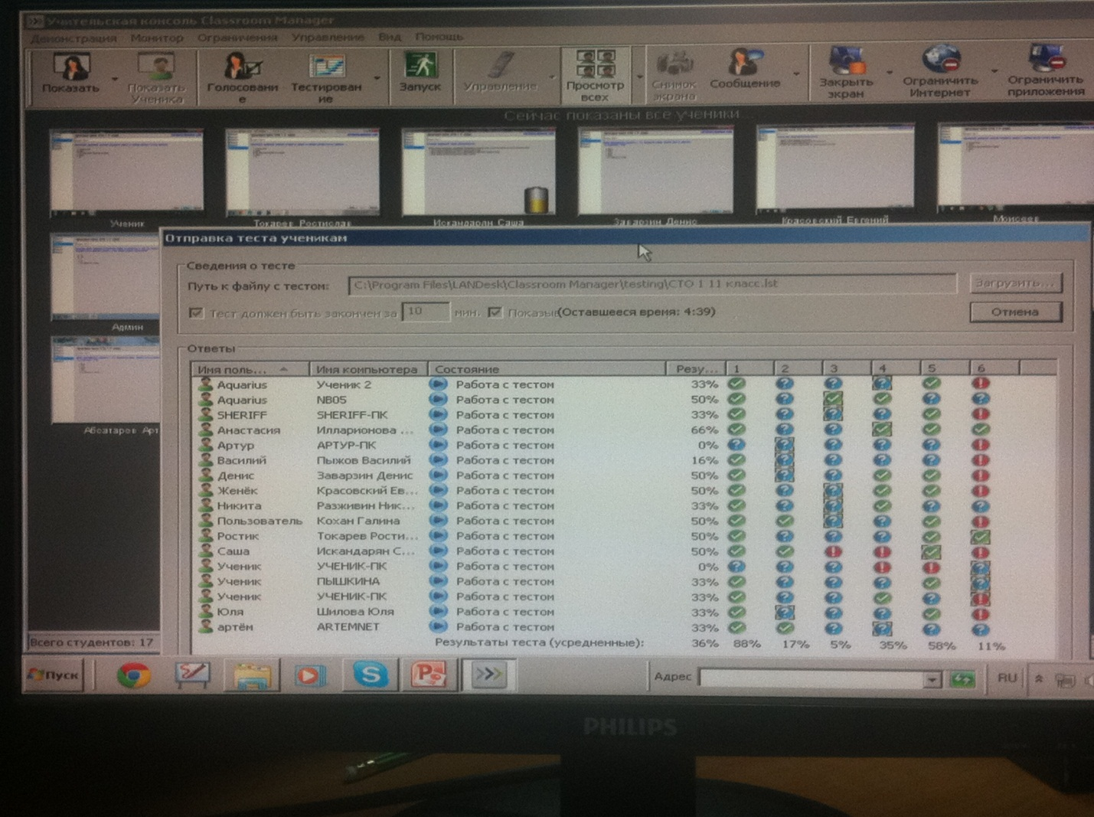
Компьютерное тестирование в программах Classroom Management и Ландеск

Slide 7
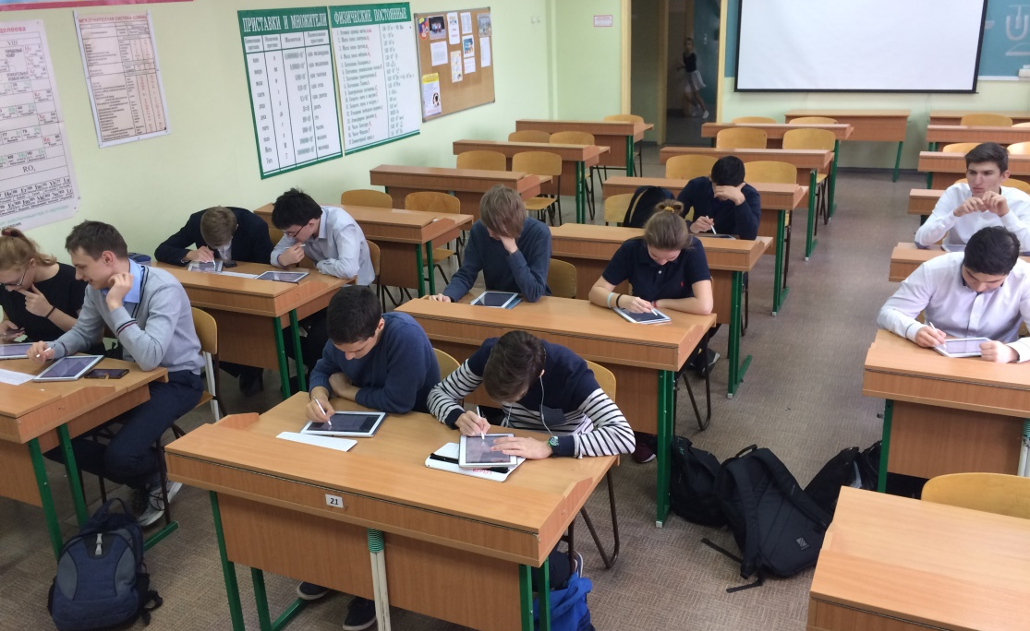
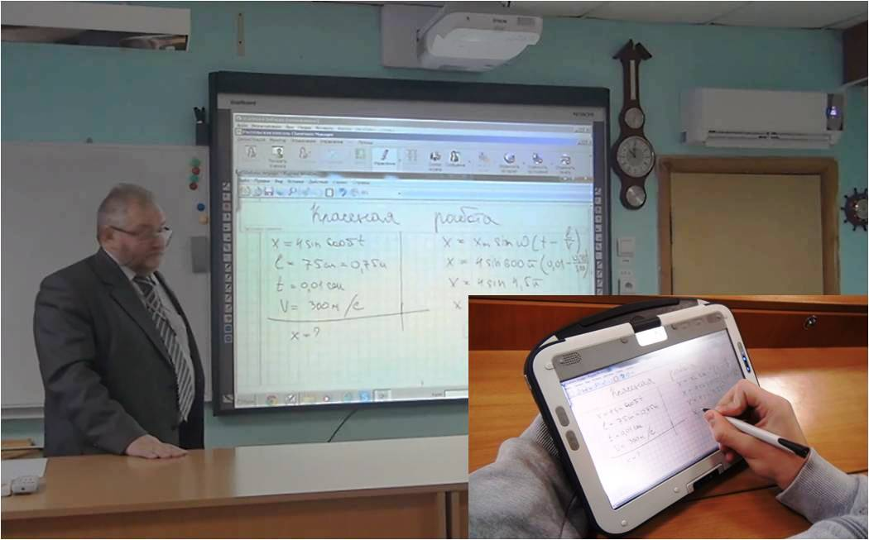
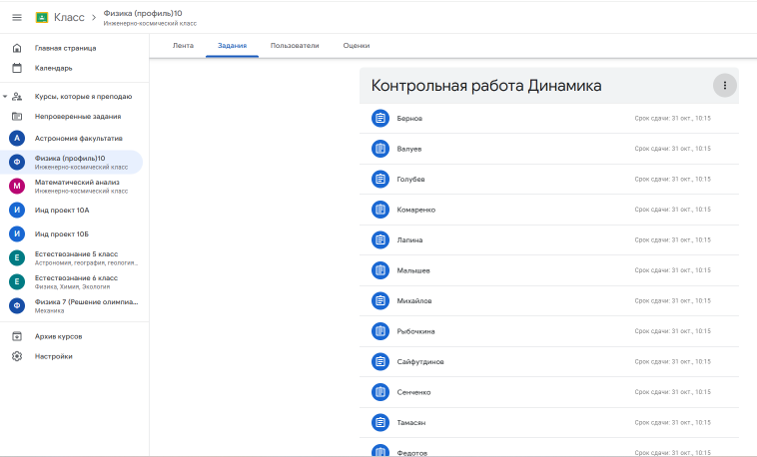
Решение задач в программе Classroom management
Контрольная работа в программе Google Classroom

Slide 8
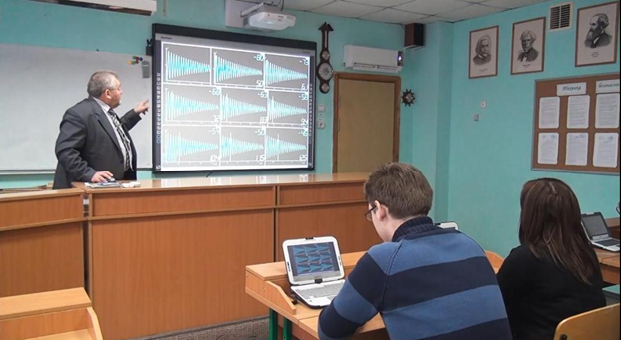
Объяснение нового материала с использованием классной колаборации

Slide 9
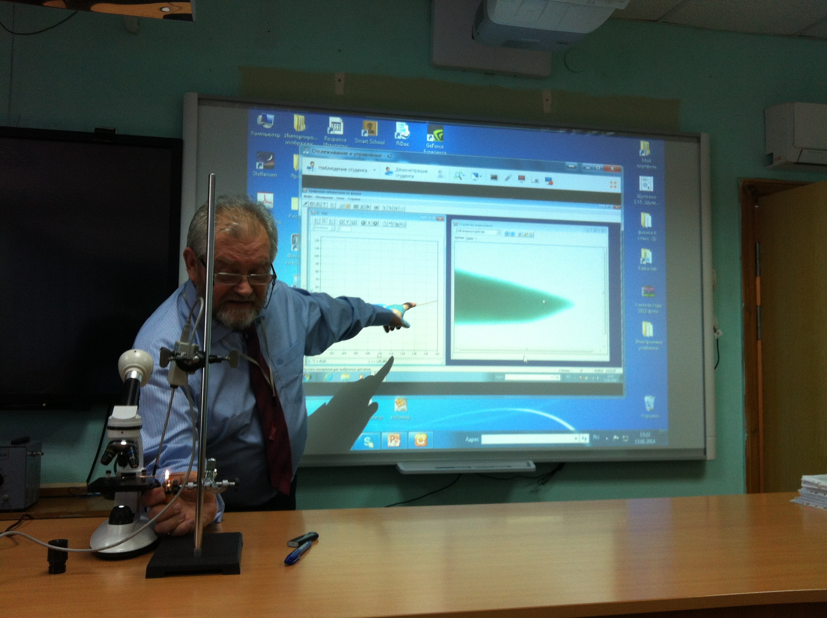
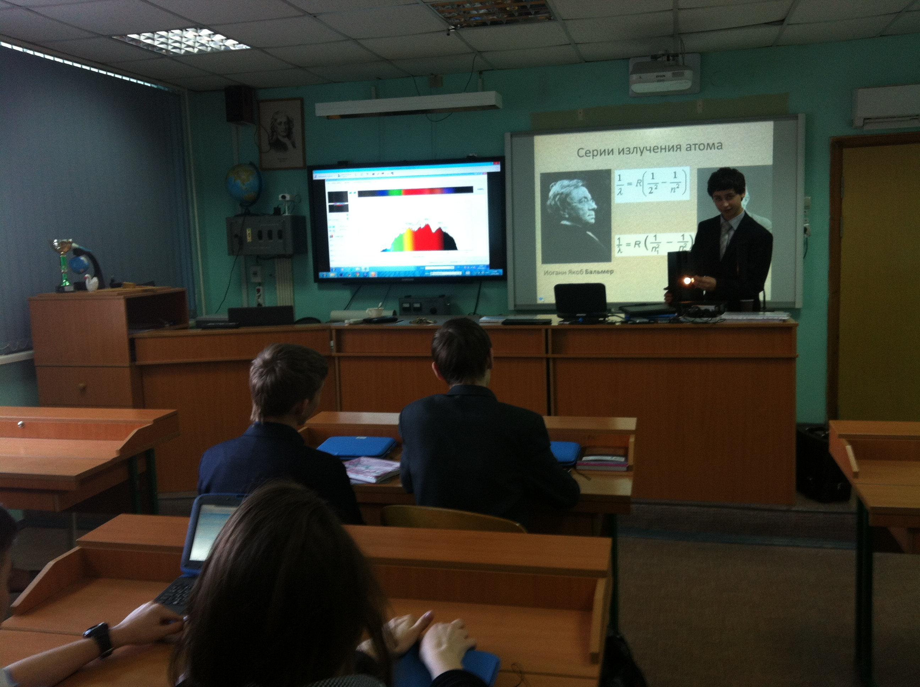
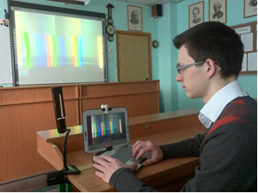
Демонстрационные цифровые эксперименты

Slide 10
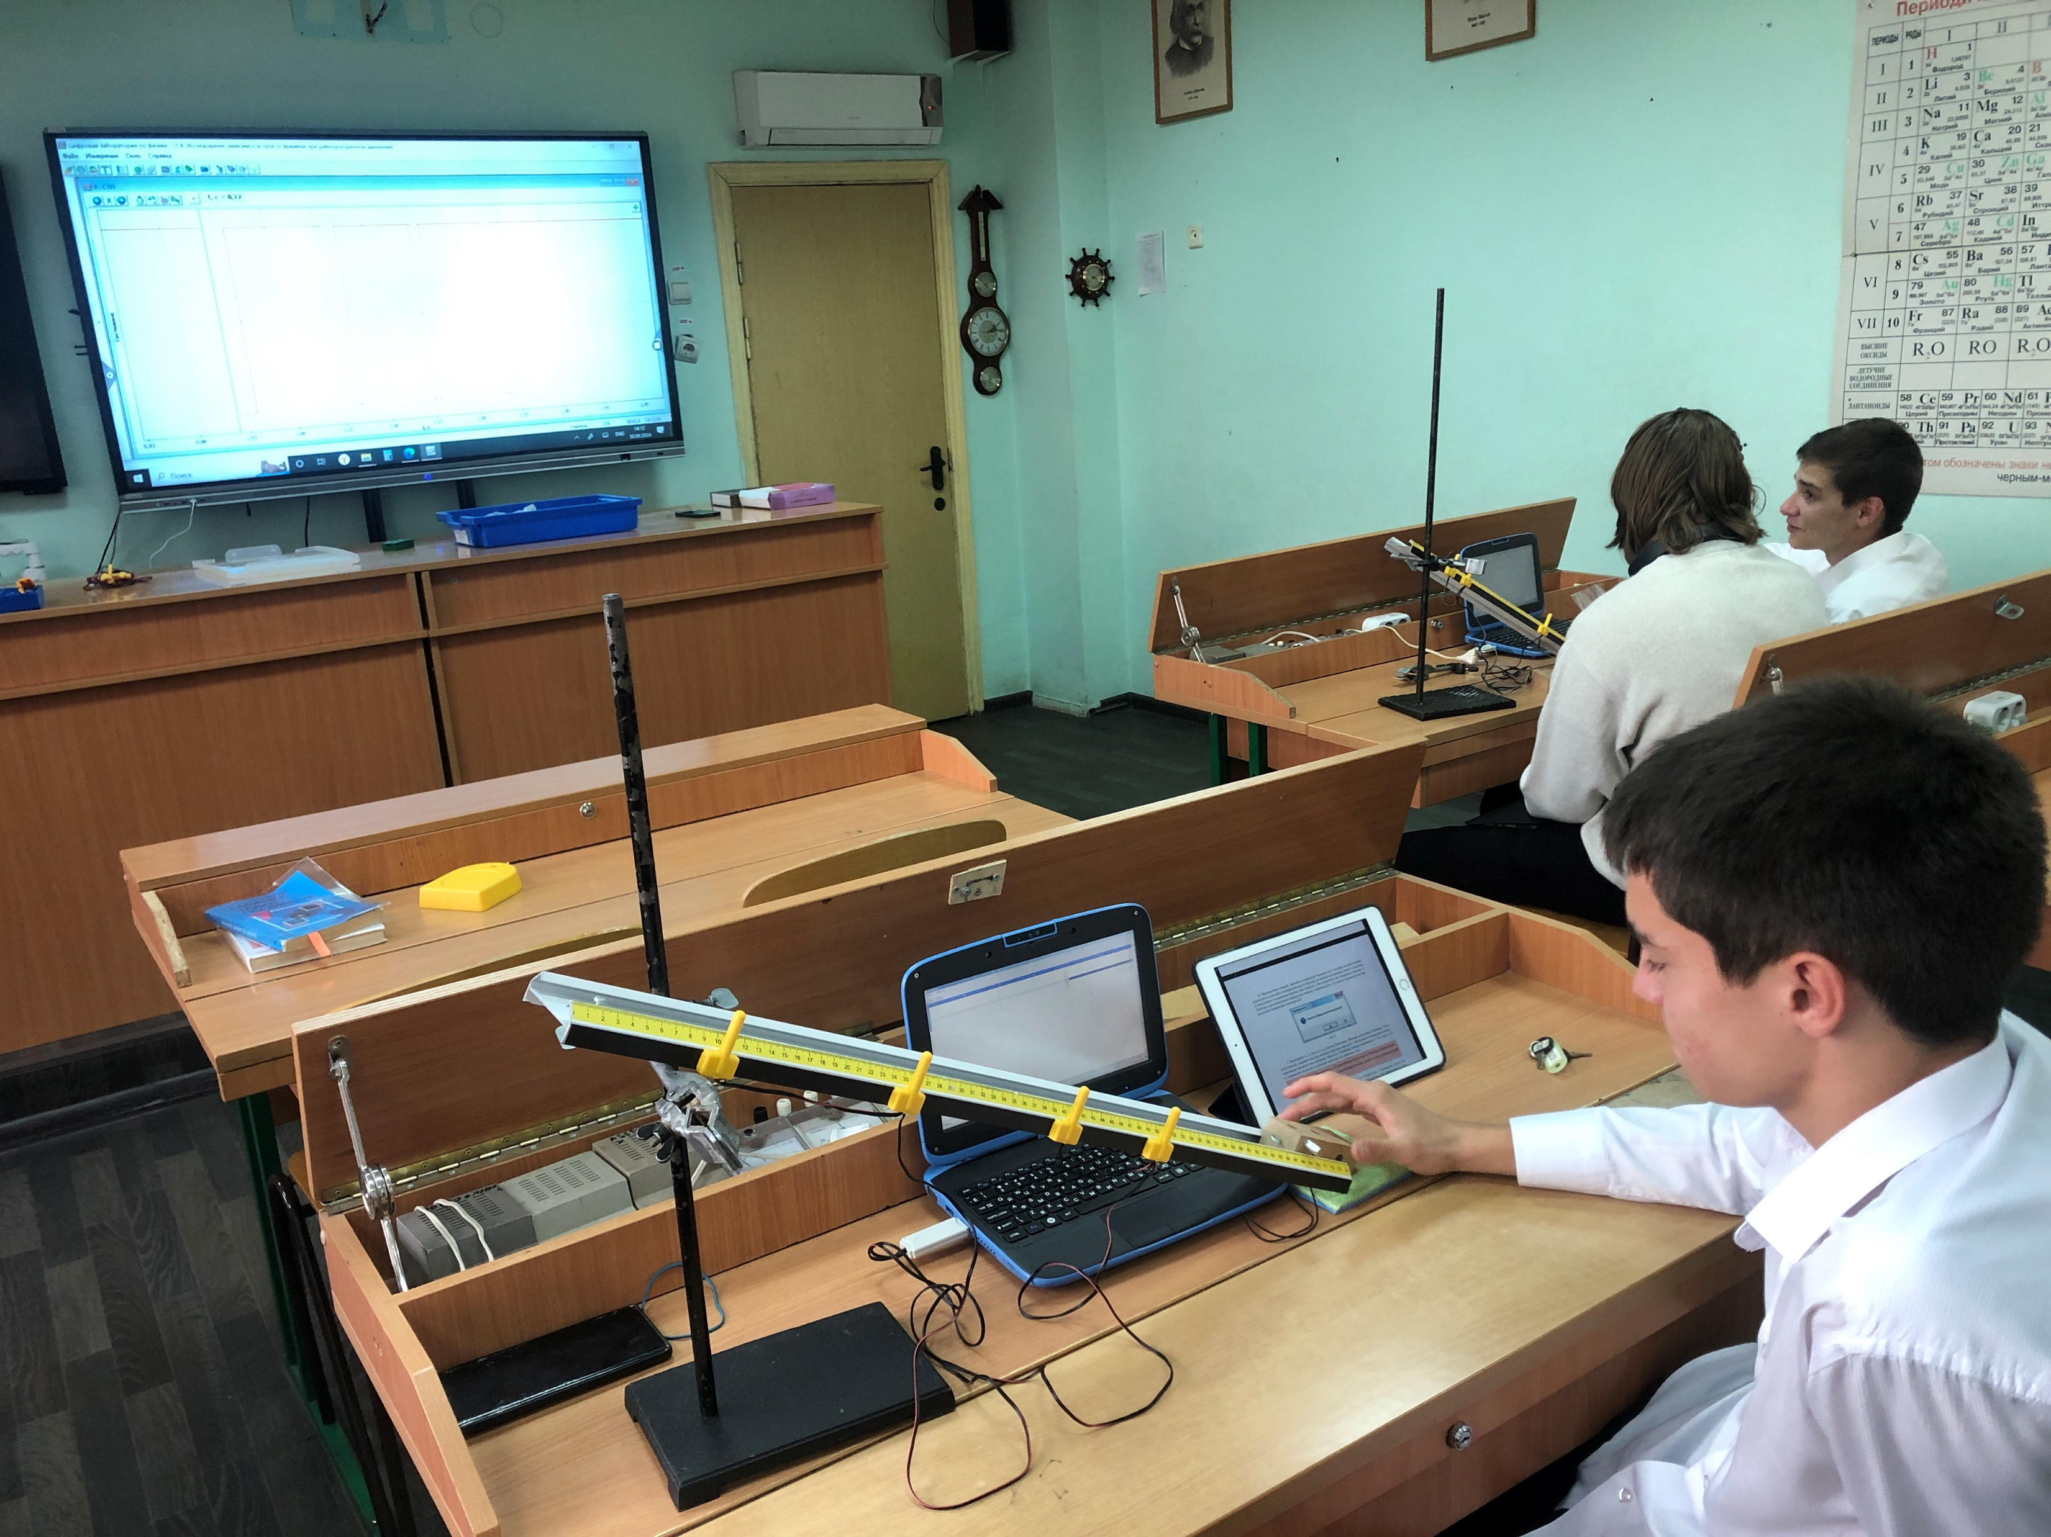
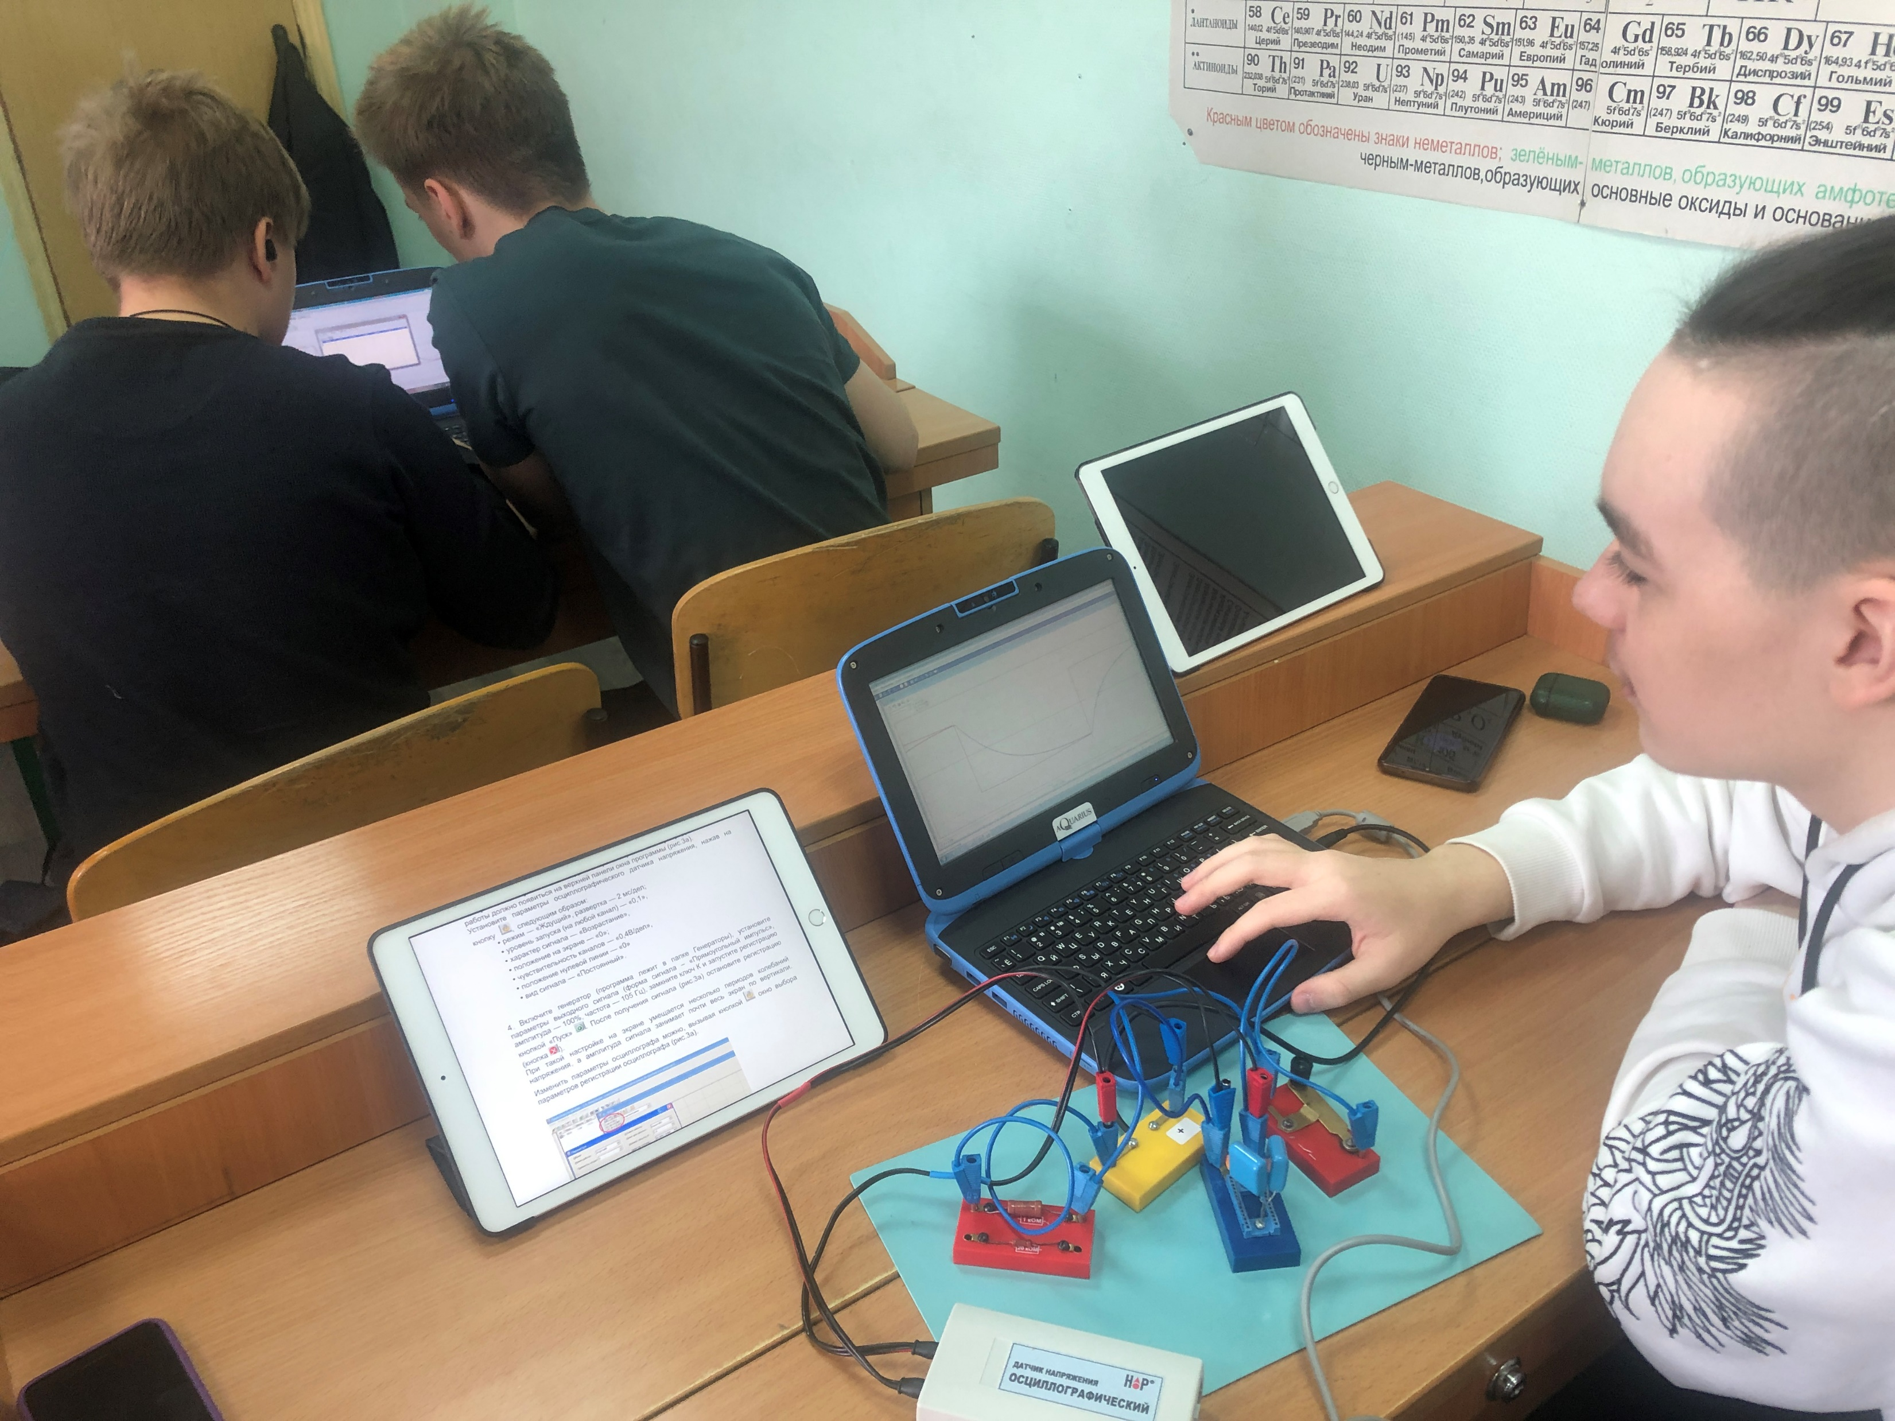
Цифровые лабораторные работы

Slide 11
Спасибо за внимание!
http://school29.ru
“Viam supervadet vadens” - дорогу осилит идущий.
Анализ и практическая значимость результатов
Создана новая образовательная технология, позволяет принципиально по-новому перестроить многие стороны классических педагогических технологий и методических приемов, повысив их эффективность и качество, что способствует формированию инженерно-технологической компетенции учащихся.
В результате внедрения цифровых технологий на уроке повысилось качество освоения учащимися учебного материала, обеспечено равенство доступа учеников к ИКТ, в учебный процесс внедрено дифференцированное обучение, увеличились показатели по сдаче стандартизованных тестов, ускорилось профильное самоопределение учащихся, что в итоге привело к реальному повышению качества образования.
С практической стороны мы можем уверенно говорить о росте процента наших учеников, поступающих в ведущие технические вузы на чисто инженерные специальности. Благодаря созданной в школе мотивирующей цифровой среде, эта цифра увеличивается с каждым годом.
Notes:
.

